Slide 1

Grupo#3- Integrantes:
Blanca Rosa Cruz Corea
Hector Alberto Soriano Gonzalez
Karol Stephany Palma Ventura
Miriam Ariel Mondragón Espinoza
Óscar Edgardo Laínez Cárcamo
Sara Jeanette Pavón Zúniga
Yeltsin Horacio Baquedano Martínez
Formas de presentar el teléfono físico en la pantalla de la PC
Programación Móvil 1

Slide 2
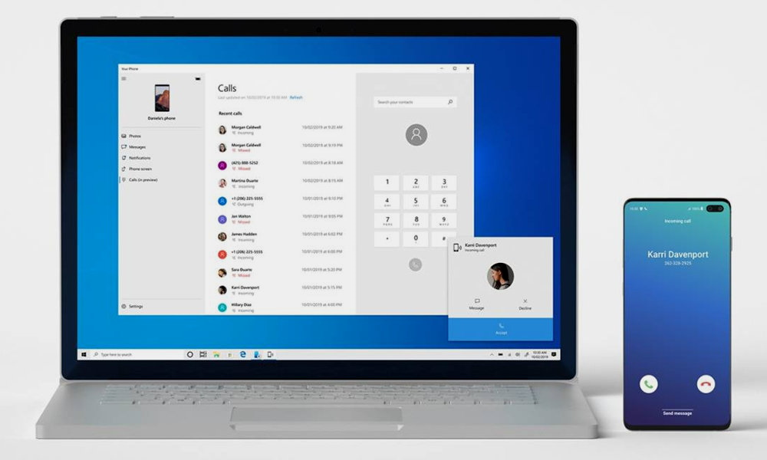
Duplicar la pantalla de nuestro teléfono móvil en el PC puede ser una idea genial interactuar con todas las aplicaciones de Android y el contenido del dispositivo directamente en tu PC, a través de una Wi-Fi móvil. A veces, no es necesario disponer de cables o de conectar el móvil al PC para disfrutar de estas funciones.

Slide 3
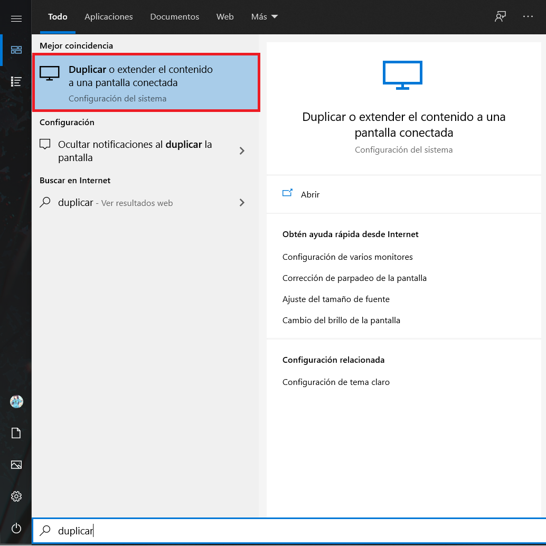
Formas de conectar el teléfono físico en la pantalla de la computadora
Duplicar pantalla del móvil
Para este método es necesario tener Windows 10 y estar conectados a la misma red de Wi-Fi, tanto en el teléfono móvil como en el PC.
Abrir el Menú Inicio, buscar “Duplicar” para ir a las configuraciones del sistema.

Slide 4
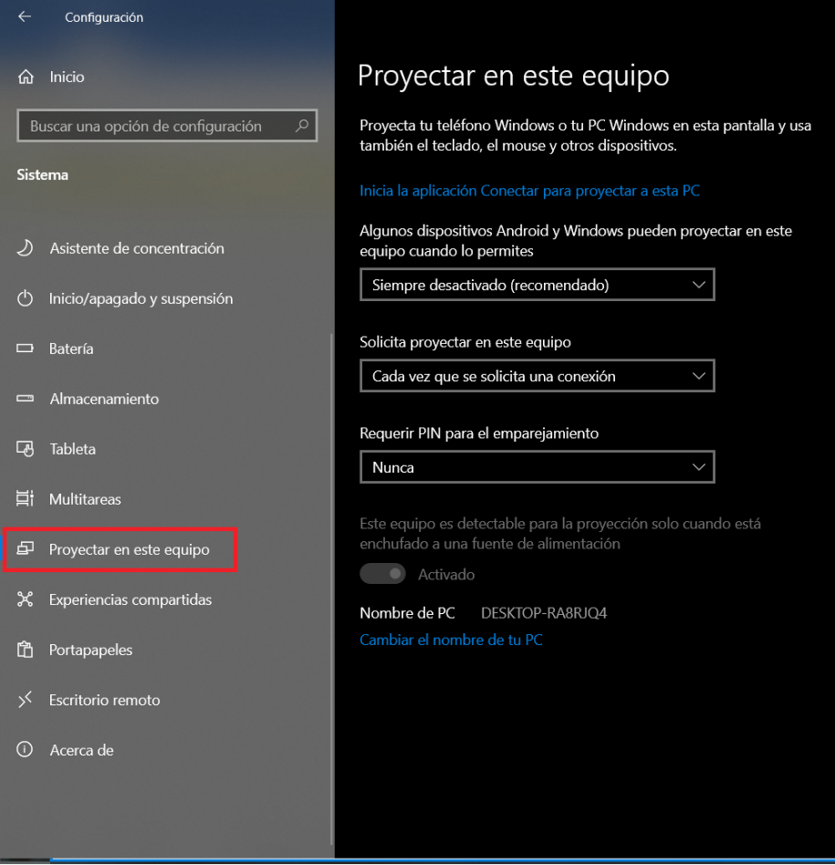
Una vez abierto la ventana de las configuraciones del sistema, en la columna izquierda debemos seleccionar la opción “Proyección en este equipo”
Después podremos acceder a las opciones que nos brinda esta ventana, pero antes debemos configurar el teléfono móvil.

Slide 5
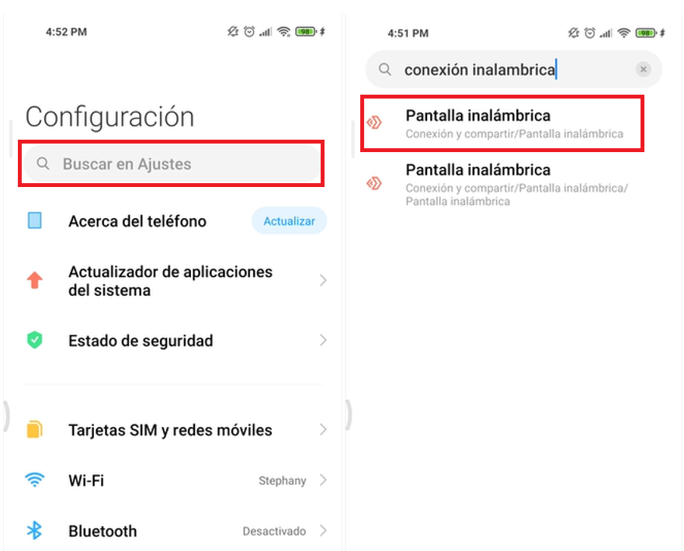
Las configuraciones que se deben hacer en el teléfono móvil dependerán del modelo y la versión de Android, en nuestro caso la prueba que realizamos fue hecha con un Xioami Redmi Note 9 por lo cual fuimos a Configuración y en Buscar en Ajustes buscamos la opción “Conexión inalámbrica”.
Esta opción en otros dispositivos puede ser buscada esta opción desplegando la barra superior y buscando una opción relacionada con la proyección o conexión inalámbrica.

Slide 6
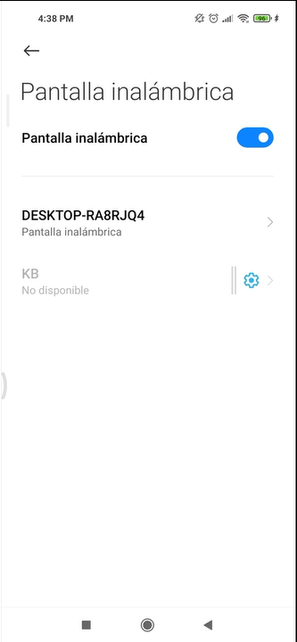
En la cual debemos seleccionar el dispositivo con el nombre sea similar a “DESKTOP…” para empezar la conexión con la PC.
Una vez seleccionada la opción de Pantalla Inalámbrica se abrirá la siguiente pantalla:

Slide 7
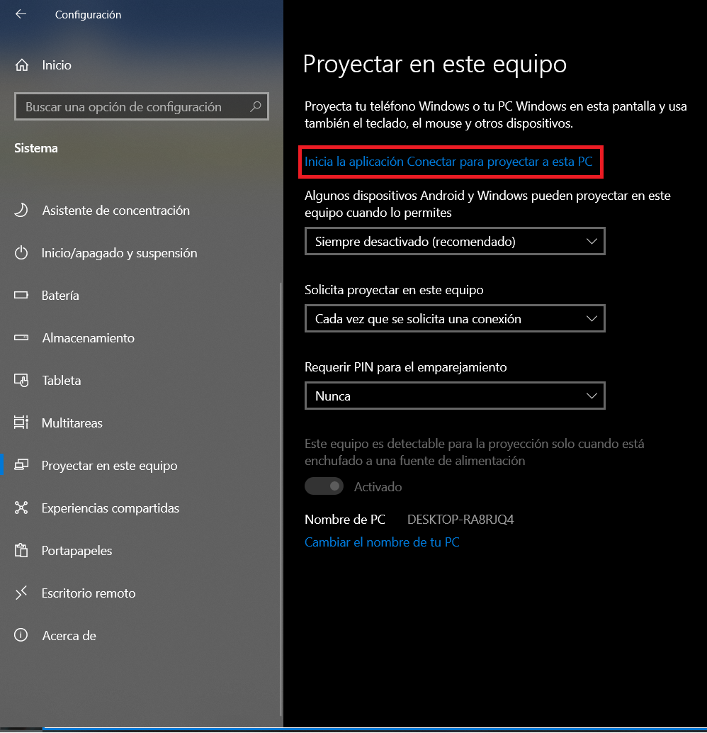
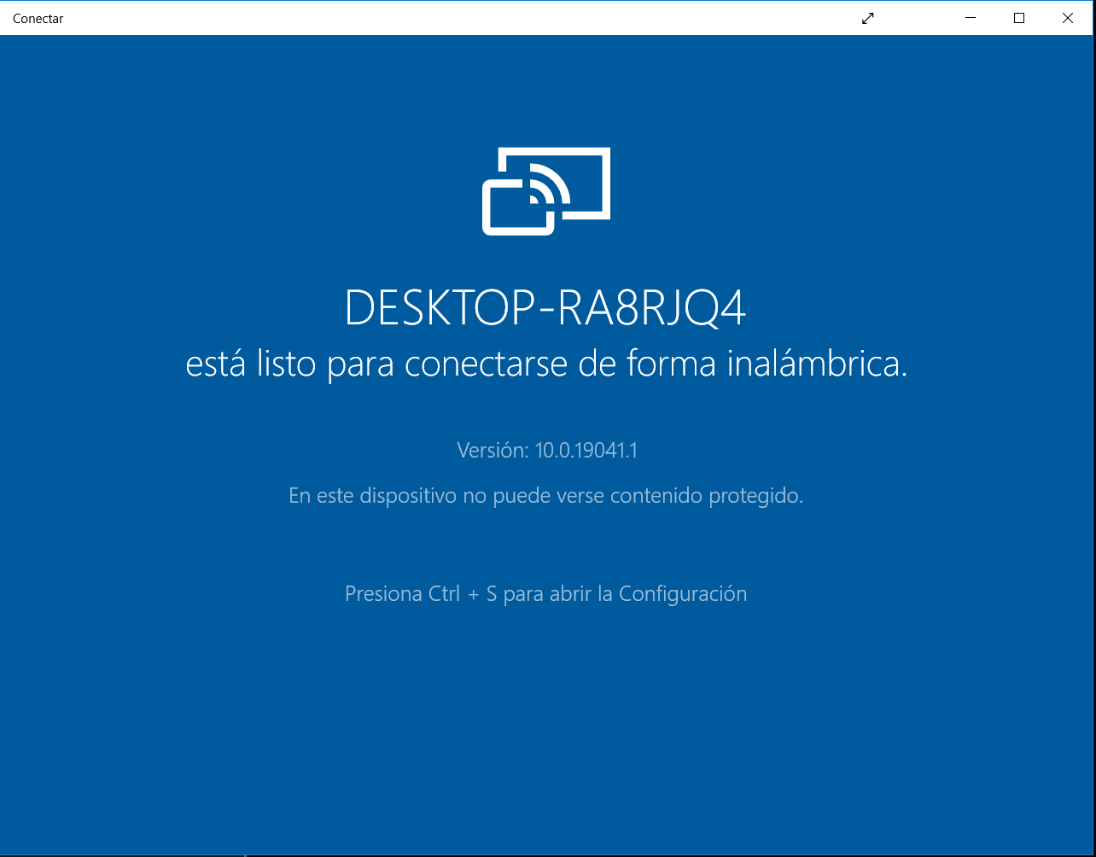
Volviendo a entrar a las configuraciones de la computadora debemos seleccionar la opción “Inicia la aplicación Conectar para proyectar a esta PC” para abrir la ventana de Conexión de la computadora
ventana se verá así antes de iniciar la conexión con el teléfono móvil:

Slide 8
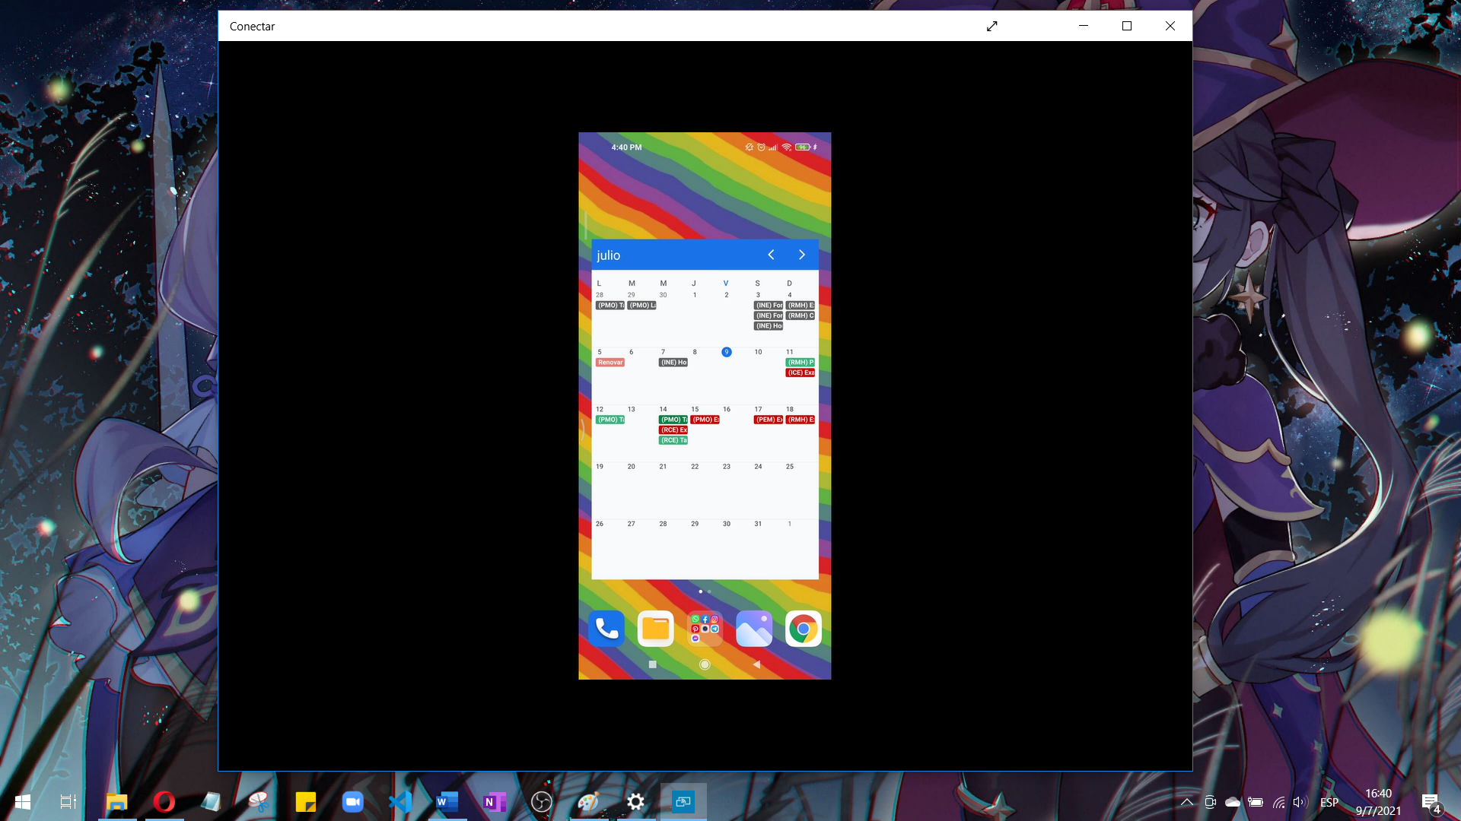
Una vez que se haya realizado la conexión inalámbrica de forma exitosa se verá la pantalla de nuestro celular en la computadora como se muestra en la siguiente imagen:

Slide 9
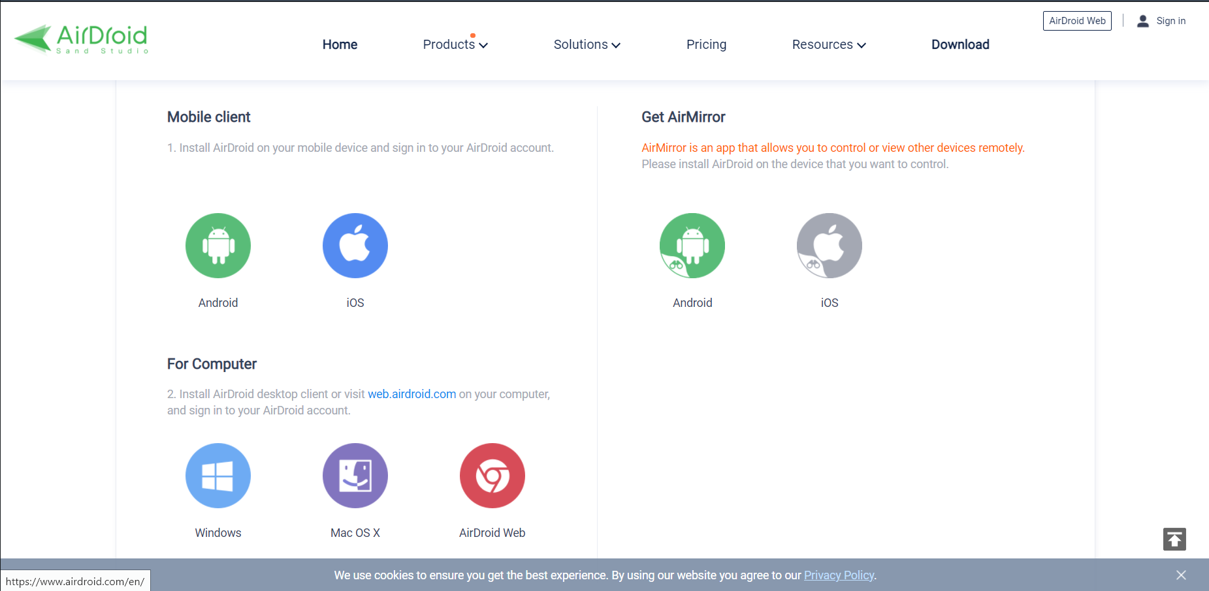
AirDroid
AirDroid es un programa de terceros que permite AirDroid la función de multipantalla de forma fácil y centrada, ayudándonos a acceder y gestionar el teléfono móvil desde cualquier ordenador y en cualquier lugar.
Desde el navegador en la computador debemos descargar la opción de Windows, y próximamente lo instalaremos. Así mismo buscaremos la aplicación de AirDroid en la PlayStore y debemos descargarlo en nuestro teléfono móvil.

Slide 10
Importante
Se debe crear una cuenta una cuenta en la plataforma de AirDroid que nos permitirá la conexión entre el teléfono móvil y la computadora. Para posteriormente iniciar sesión con la cuenta creada tanto en la computadora como en el teléfono móvil.
Si nuestro movil es root se puede realizar la conexión de forma inalámbrica, pero en el caso de no serlo la conexión será con un cable desde la computadora al teléfono móvil, y así aplicar ciertas configuraciones.

Slide 11
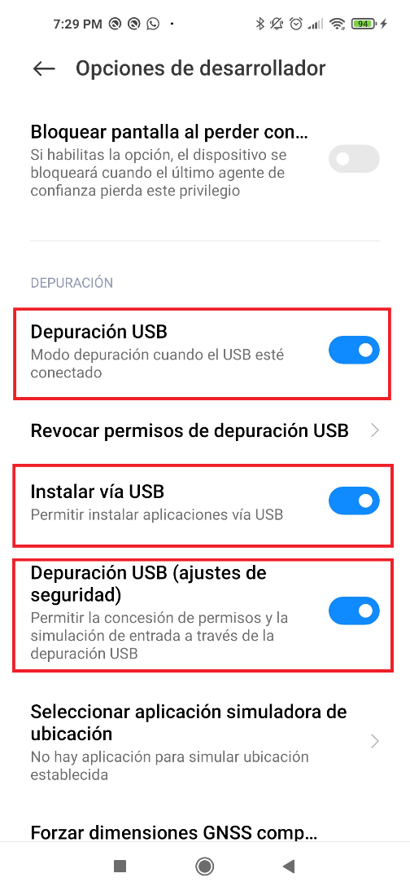
Una vez conectado el teléfono móvil en la computadora por medio de cable se debe dejar la opción de “Cargando dispositivo mendiante USB”, así mismo, en las opciones del desarrollador se deben tener activas las siguientes opciones de depuración:

Slide 12
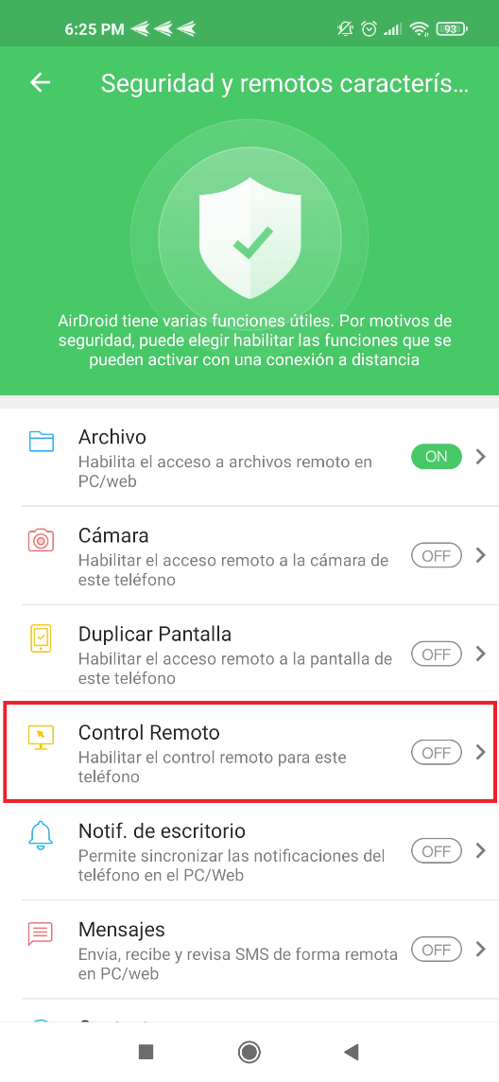
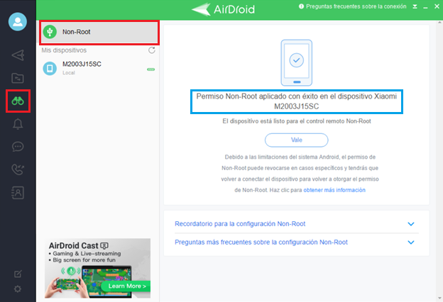
En la aplicación se debe tener activada la opción de Control Remoto
En la aplicación en la computadora debemos ir al ícono de unos binoculares e ir a la opción de “Non-Root” para verificar que los permisos esten permitidos entre la aplicación de la computadora como en la del celular.

Slide 13
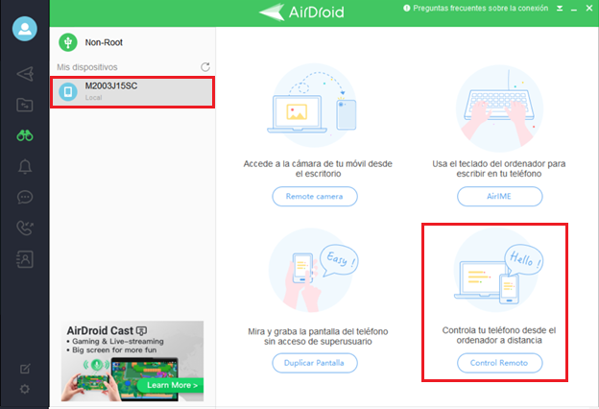
Se puede observar que en mis dispositivos que está conectado el teléfono móvil, por la cual podemos pedir el control remoto del celular desde nuestra computadora.
Y esperando unos segundos se hará la conexión remota de forma exitosa, permitiéndonos controlar nuestro teléfono celular desde la computadora.

Slide 14
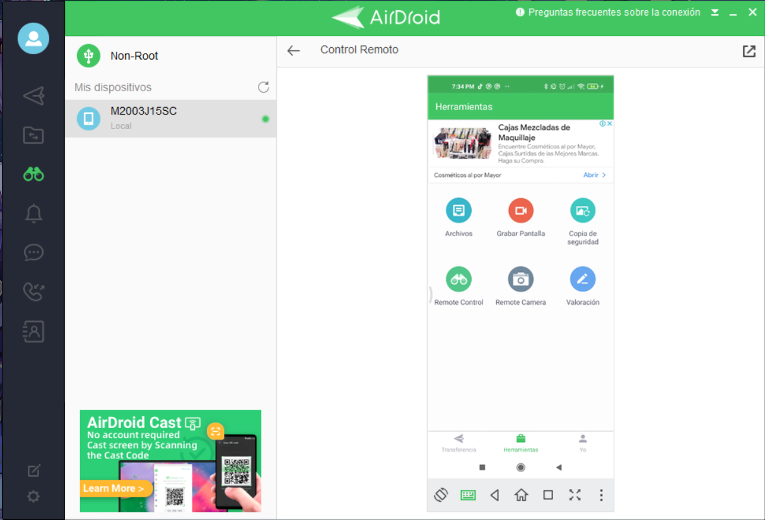
Vista a la conexión remota realizada

Slide 15
3. TeamViewer
Permite la conectividad remota a cualquier dispositivo en cualquier momento sin utilizar cables. Para la siguiente demostración se debe:
Debemos descargar e instalar la aplicación de “TeamViewer” en nuestra computadora y la aplicación “TeamViewer QuickSupport” en nuestro teléfono móvil.
Se nos indicará que debemos ir al siguiente enlace https://start.teamviewer.com en nuestro navegador y escribir el ID asociado que nos aparece en el teléfono móvil.

Slide 16
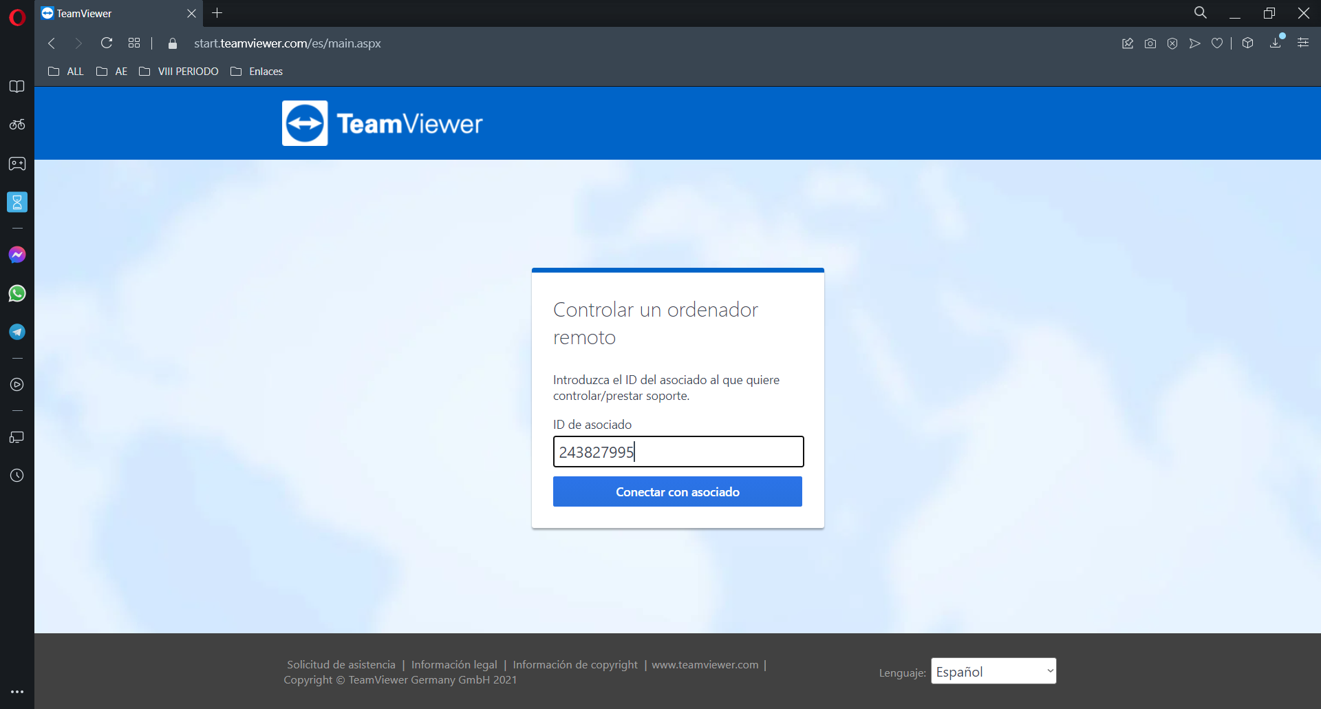
En este caso el ID es 243 827 995.

Slide 17
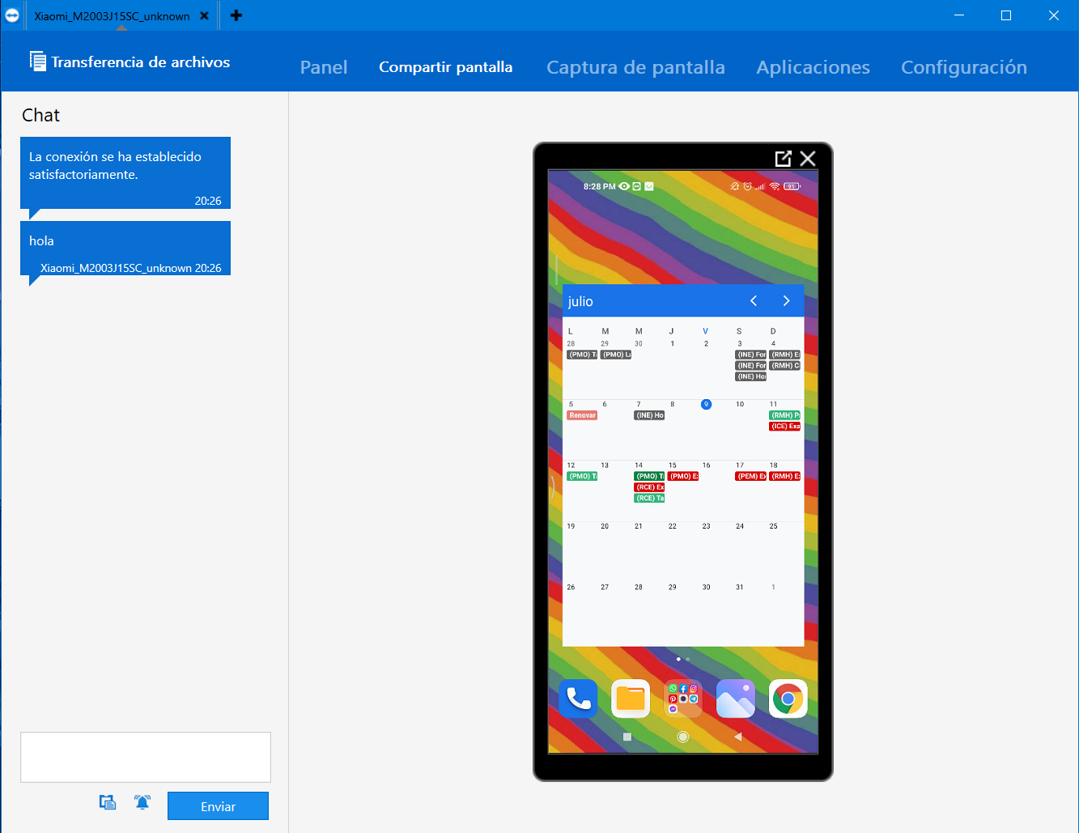
Una vez conectado en nuestra computadora se abrirá la ventana de conexión entre la computadora y el teléfono móvil de forma exitosa.

Slide 18


Conclusiones
Podemos decir que las tres propuestas de formas de conectar nuestro teléfono móvil con la computadora han sido muy prácticas y fáciles de usar, así mismo se pueden adaptar según las necesidades y opciones que estamos buscando.

